Slide 1
স্বাগতম

Slide 2
পরিচিতি
মো: আব্দুল মালেক
সহকারী শিক্ষক (কম্পিউটার)
কাজী আব্দুল মাজেদ একাডেমী
পাংশা, রাজবাড়ী।
মোবাইল: ০১৭১৭-০০২১৫১
ই-মেইল : abdulmalek1972p@gmail.com
Website: www.teachersnews24.com
শ্রেণিঃ সপ্তম
বিষয়: বাংলা
Notes:
এ

Slide 4
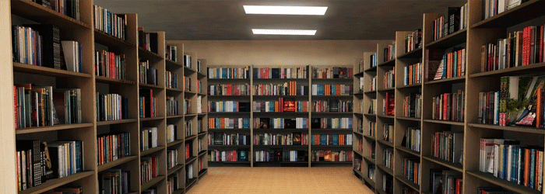

Slide 5
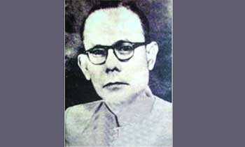
লাইব্রেরি
মোতাহের হোসেন চৌধুরী

Slide 6
শিখনফল
শিখনফল
এই পাঠ শেষে শিক্ষাথীরা
১) লাইব্রেরি কী বলতে পারবে ।
২) লাইব্রেরির প্রকারভেদ বণনা করতে পারবে ।
৩) কিভাবে লাইব্রেরি সাজাতে হয় তা ব্যাখ্যা করতে পারবে।
৪) লাইব্রেরির গুরুত্ব ব্যাখ্যা করতে পারবে।

Slide 7
লেখক পরিচিতি
.
তার দুটি অনুবাদগ্রন্থ হলো “সুখ”ও “সভ্যতা”।
জন্ম- ১৯০৩ খ্রিষ্টাব্দে
নোয়াখালী জেলার কাঞ্চনপুর গ্রামে জন্ম গ্রহন করেন
তিনি ১৯৫৬ খ্রিষ্টাব্দে ১৮ই সেপ্টেম্বরে মারা যান।।

Slide 8
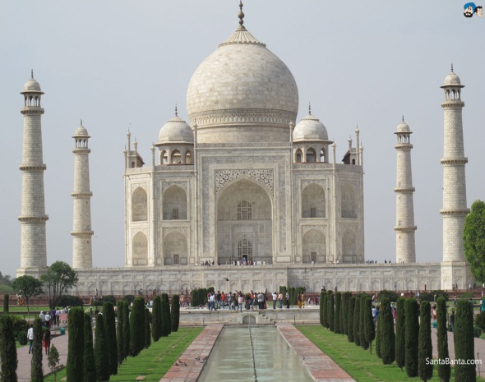
কাব্যপ্রেমিক= যে কবিতা ভালবাসে শ্রী= সৌন্দয তাজমহল= শিল্পীমনের নিদশন

Slide 9
উপস্থাপন
পুস্তকের শ্রেণিবদ্ধ সংগহকে লাইব্রেরি বা গ্রন্থাগর বলা হয়। লাইব্রেরি ৩ প্রকার-ব্যক্তিগত,পারিবারিক ও সাধারন ।ব্যক্তিগত লাইব্রেরি ব্যক্তিমনের খেয়ালমতো গড়ে ওঠে তা হয়ে থাকে ব্যক্তির মনের প্রতিবিম্ব।

Slide 10
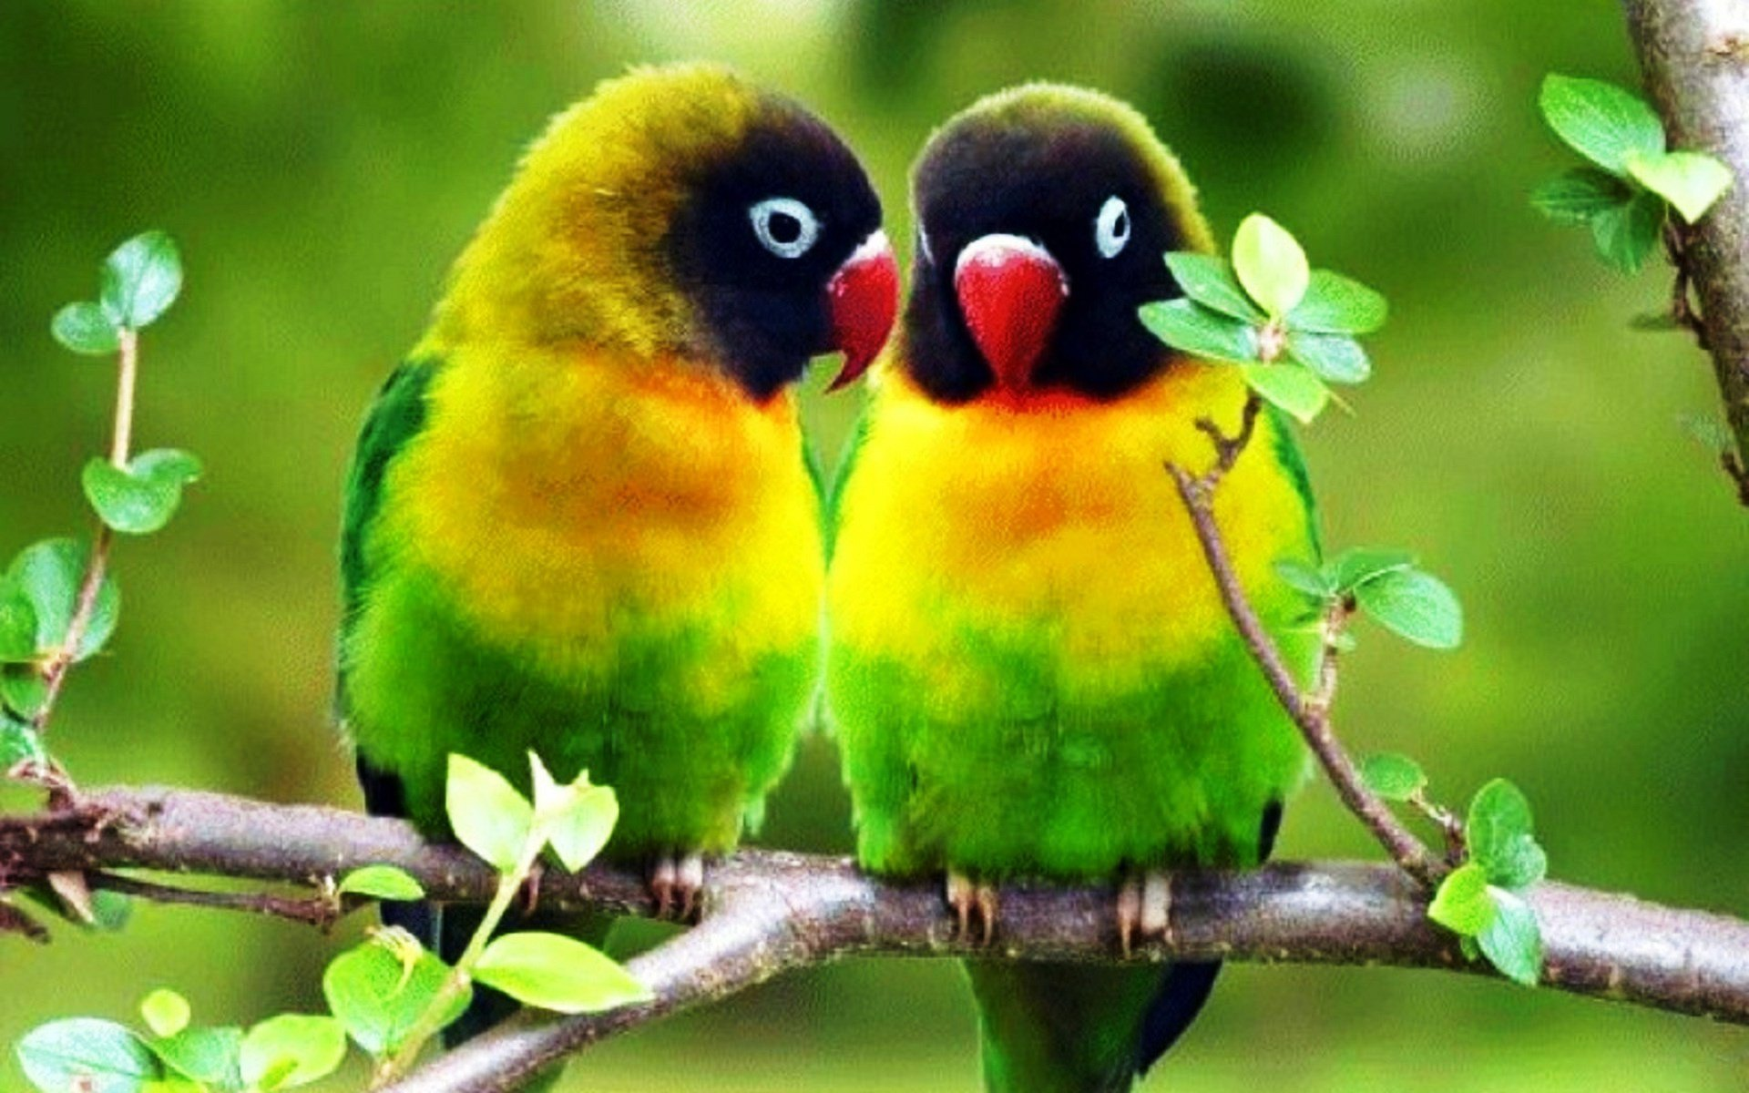
দলীয়কাজ
লাইব্রেরির সম্পকে ১০ বাক্য লিখ।

Slide 11
ক
মূল্যায়ন
১) লাইব্রেরি কি?
২) লাইব্রেরি কত প্রকার ও কি কি?
৩) সাধারন লাইব্রেরি কি ?

Slide 12
বাড়ির কাজ
১) লাইব্রেরি সংঙ্গা লিখ।
২) ব্যক্তিগত ও সাধারন লাইব্রেরির মধ্যে পাথক্য দেখাও ।

Slide 13
ধন্যবাদ

